Slide 1


Slide 2
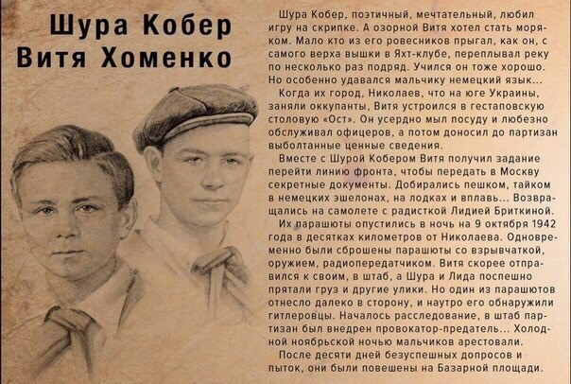

Slide 3
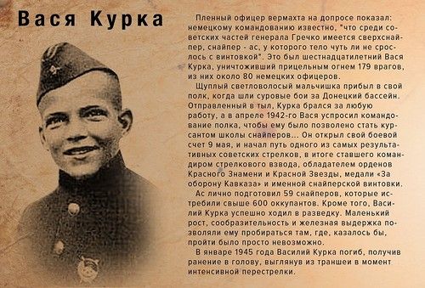

Slide 4


Slide 5


Slide 6


Slide 7
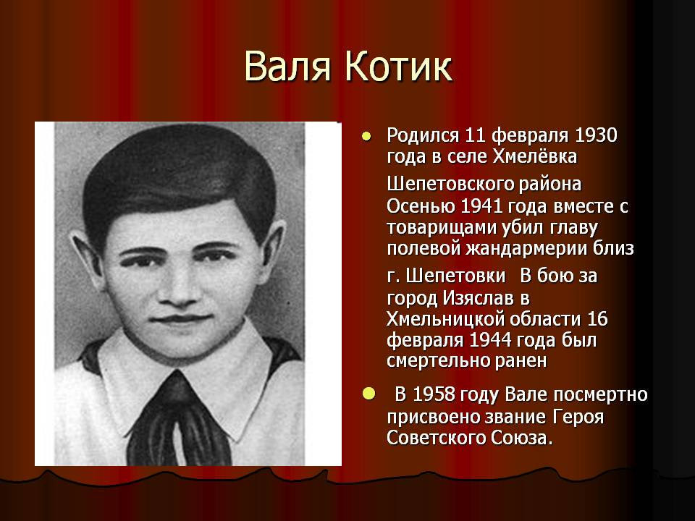

Slide 8
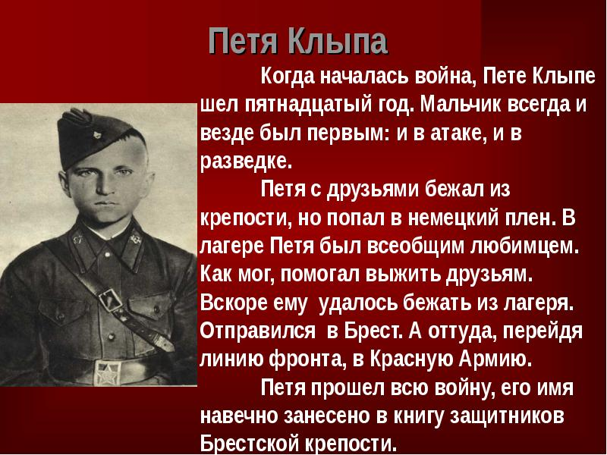

Slide 9
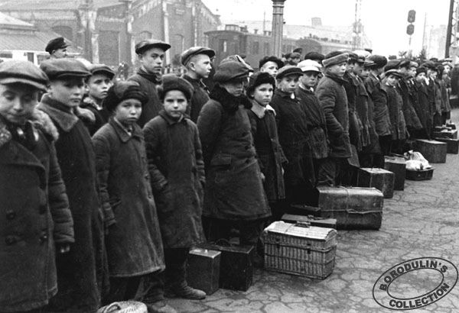

Slide 10
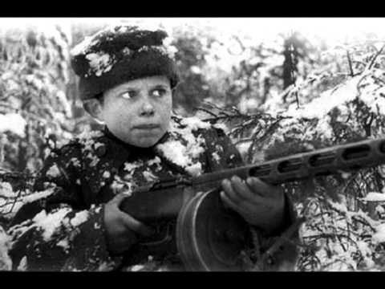

Slide 11


Slide 12


Slide 13


Slide 14
СТАРШО́Й

Slide 15
КОСТИ́СТЫЙ,
ЩЕРБАТОЕ, СТЁГАНКА, ШИНЕЛЬ, ПЛАЩ-ПАЛАТКА

Slide 16


Slide 17
1 глава
Неожиданная встреча на задании.

Slide 18
КОСТИСТЫЙ (великан)- имеющий крепкие, крупные кости ; ширококостный.
ЩЕРБАТЫЙ (рот)- отсутствует один или несколько передних зубов.

Slide 19
СТЁГАНКА— доспешная одежда из множества слоёв ткани. Стёганка нередко набитая (в зависимости от региона) паклей, ватой, конским волосом и иногда пропитанная солью.
ШИНЕЛЬ- элемент обмундирования лиц, проходящих государственную службу, форменное пальто со складками на спине и удерживающим ее сложенной хлястиком.
Продолжим словарную работу. Прочитайте эти слова про себя.

Slide 20
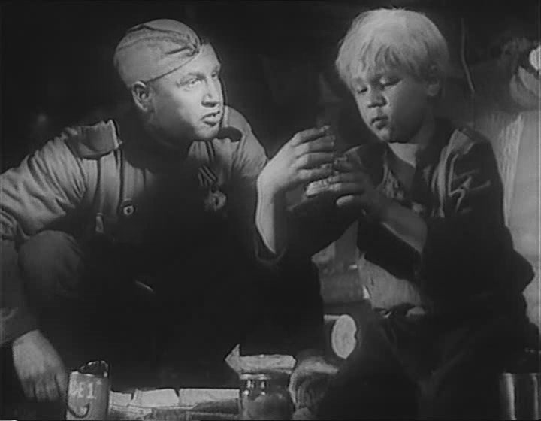

Slide 21
4 глава
Обретенную радость Вани прервал приказ об отправке в тыл.

Slide 22
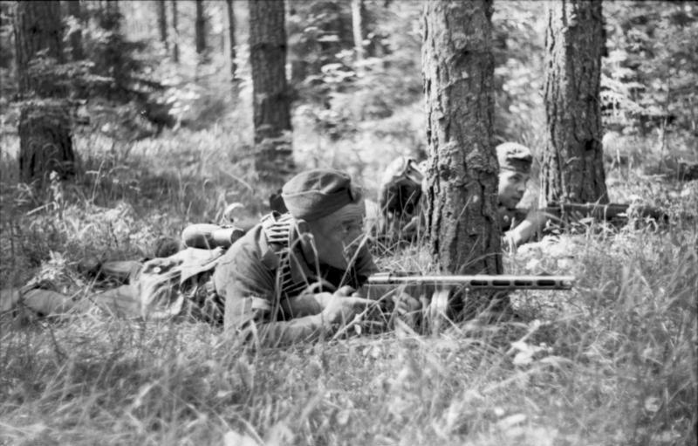
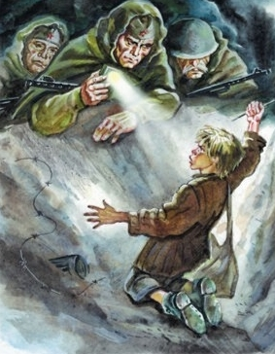
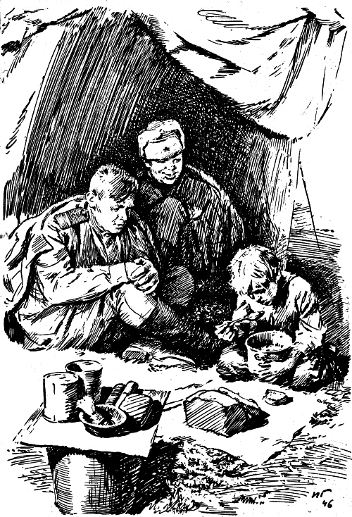
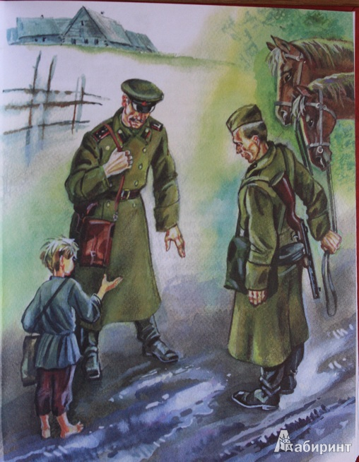

Slide 23


